Slide 1
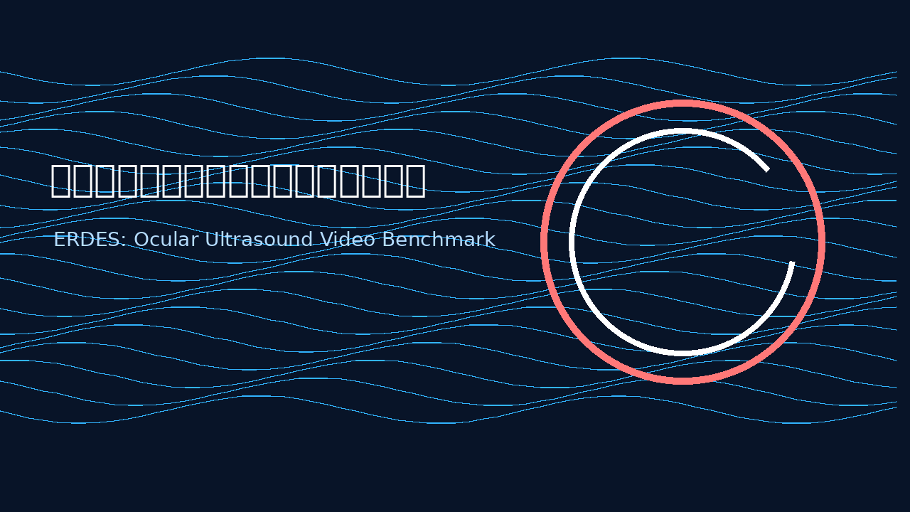
基于视频的视网膜脱离与黄斑状态检测
祝瑞晨 何锐杰
2026年5月

Slide 2
目 录
一、研究背景
三、项目安排
四、方法与实现
实验与结果分析
六、未来工作
2 / 10

Slide 3
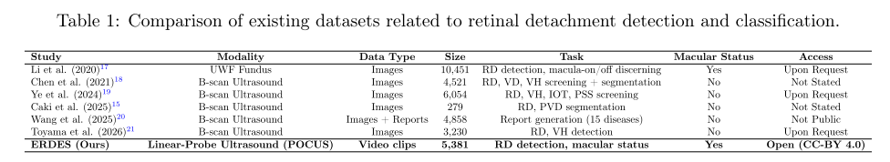
研究背景
Background
解决什么问题？
诊断视网膜是否脱离，对于视网膜脱离，进一步诊断黄斑受累情况，判断手术紧迫性。
构建什么样的数据集？
3 / 10

Slide 4
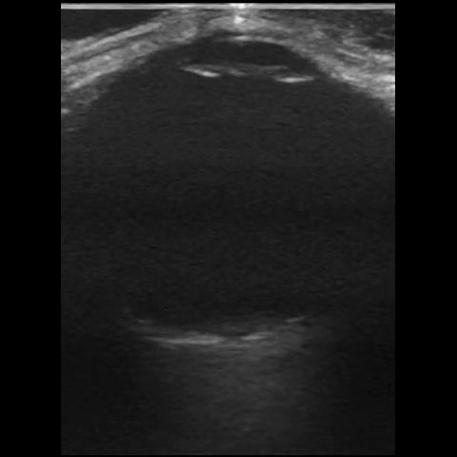
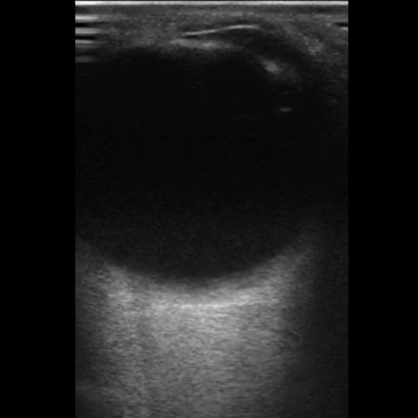
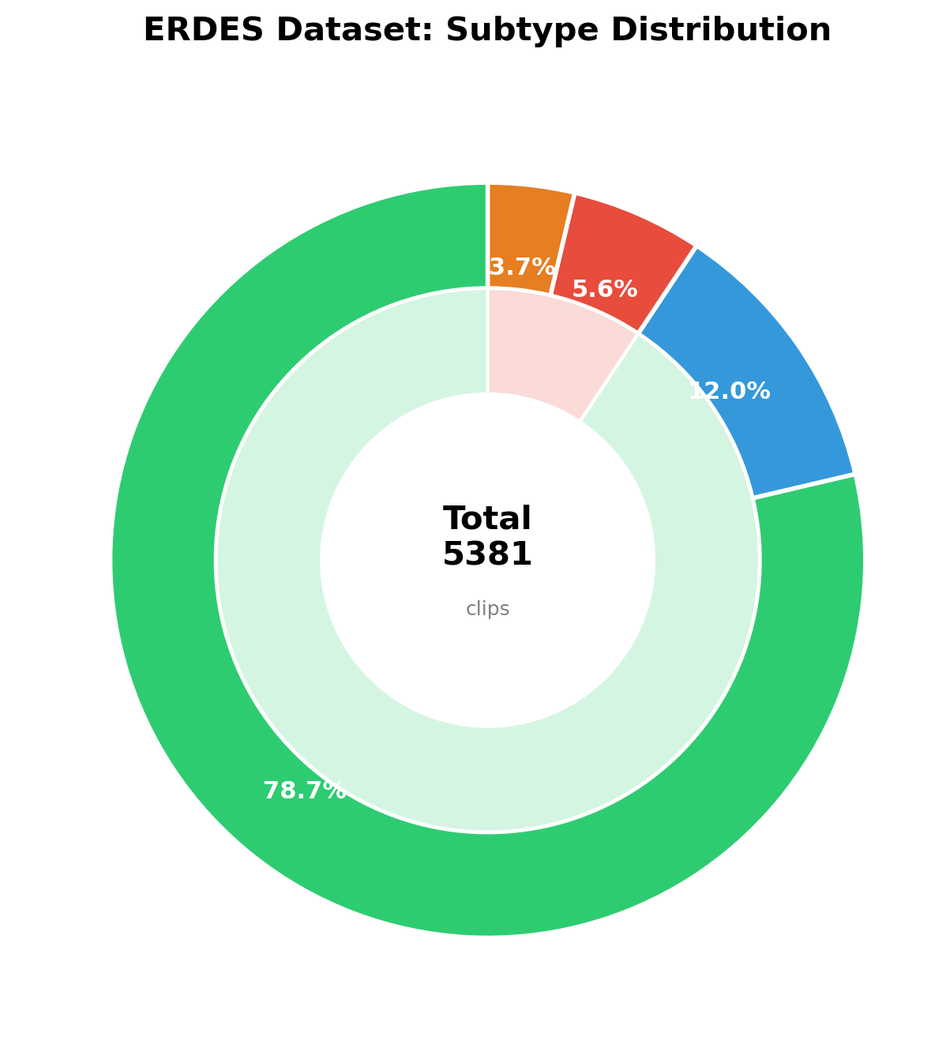
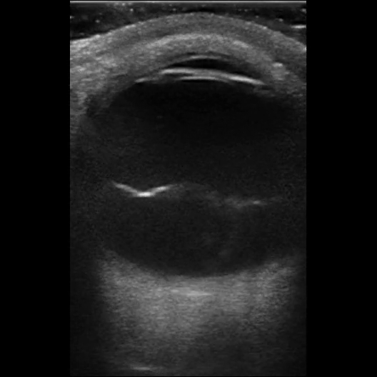
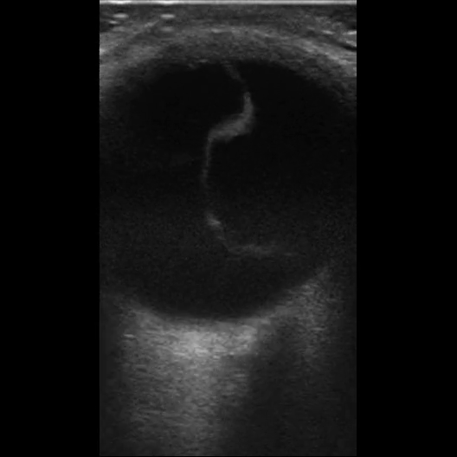
研究背景
Background
Normal （正常）
PVD （玻璃体后脱离）
ERDES数据集
全部数据 (5,381)
4233 clips (78.7%) | 无需处理
646 clips (12.0%) | 定期随访
视网膜紧贴眼球后壁，呈光滑纤细的高回声线，无膜状回声
纤细可移动膜状回声，不锚定于视神经，随眼球运动摆动明显
Non-RD (4,879,90.7%)
RD (502,9.3%)
Macula Detached （黄斑脱离）
Macula Intact （黄斑未脱离）
Normal: 4,233,78.7%
M. Detached: 303,5.6%
PVD: 646,12.0%
M. Intact: 199,3.7%
⭐ 关键事实：极度类别不平衡 — RD 仅占 9.3%，但它是临床最需要检出的类别。 ⭐ PVD 与 RD 在超声图像上极为相似（均呈膜状回声），是最容易混淆的类别对。 ⭐ 数据分布反映真实急诊场景：大多数就诊者无 RD，少数确诊 RD 中黄斑脱离占多数。
303 clips (5.6%) | 1-2周内择期手术
199 clips (3.7%) | 24h内急诊手术
明亮的V/Y形高回声膜，锚定于视盘，已延伸至黄斑区
明亮的V/Y形高回声膜，锚定于视盘，尚未延伸至黄斑区
3 / 10

Slide 5
研究背景
Background
为什么是超声视频？
Why 超声？超声是浑浊介质下唯一有效的眼底检查手段
超声充满瞬时噪声
捕捉运动特征（RDvsPVD）
捕捉轨迹特征（黄斑判定高度依赖）
3 / 10

Slide 6
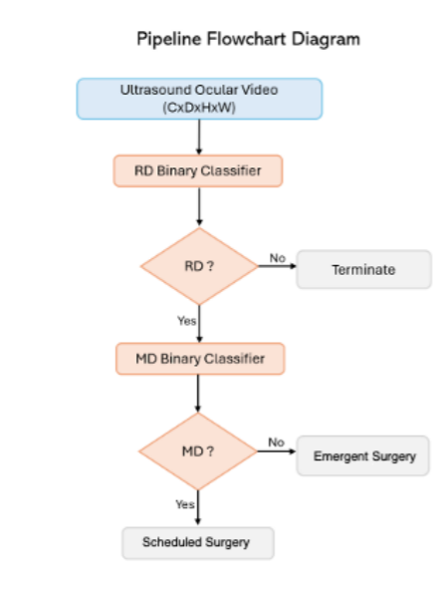
研究背景
Background
任务定义
任务 | 正类 (1) | 负类 (0) | 样本量 | 难点分析
non_rd_vs_rd | RD | Non-RD (Normal+PVD) | 5,384 | 极度不平衡 (RD仅9.3%) 正类样本极少，易过拟合
macula_detached _vs_intact | Macula Intact (黄斑未脱离) | Macula Detached (黄斑脱离) | 505 | 样本量最少 (仅502 RD) RD内部细粒度区分
normal_vs_pvd ★ | PVD | Normal | 4,879 | ★ 最难任务！ PVD回声弱、帧间可见性低 需时序选择性池化策略
normal_vs_rd | RD | Normal | 4,738 | PVD被排除，信号纯净 不平衡 (RD仅10.6%)
pvd_vs_rd | RD | PVD | 1,151 | 临床最重要鉴别诊断 PVD/RD超声表现高度相似
诊断管线 (Diagnostic Pipeline)
输入 B超视频
Stage 1: non_rd_vs_rd Sensitivity 0.939
Stage 2: macula_detached _vs_intact Sens 0.899
→ Non-RD: 报告无RD
→ Macula Detached: 择期手术
→ Macula Intact: 急诊手术
端到端 Sensitivity: 0.844 (= 0.939 × 0.899)
3 / 10

Slide 7
相关工作
Related Work
模型架构维度
CV 1.0
CV 2.0
CV 3.0
手工特征时代
空间分割时代
时空建模时代
SIFT、HOG等传统算子 依赖专家经验设计 泛化能力有限
U-Net为核心的编解码架构 跳跃连接实现多尺度融合 医学图像分割新范式
3D-CNN / Transformer 同时捕获空间+时间特征 视频理解能力大幅提升
医学影像维度
4 / 10

Slide 8
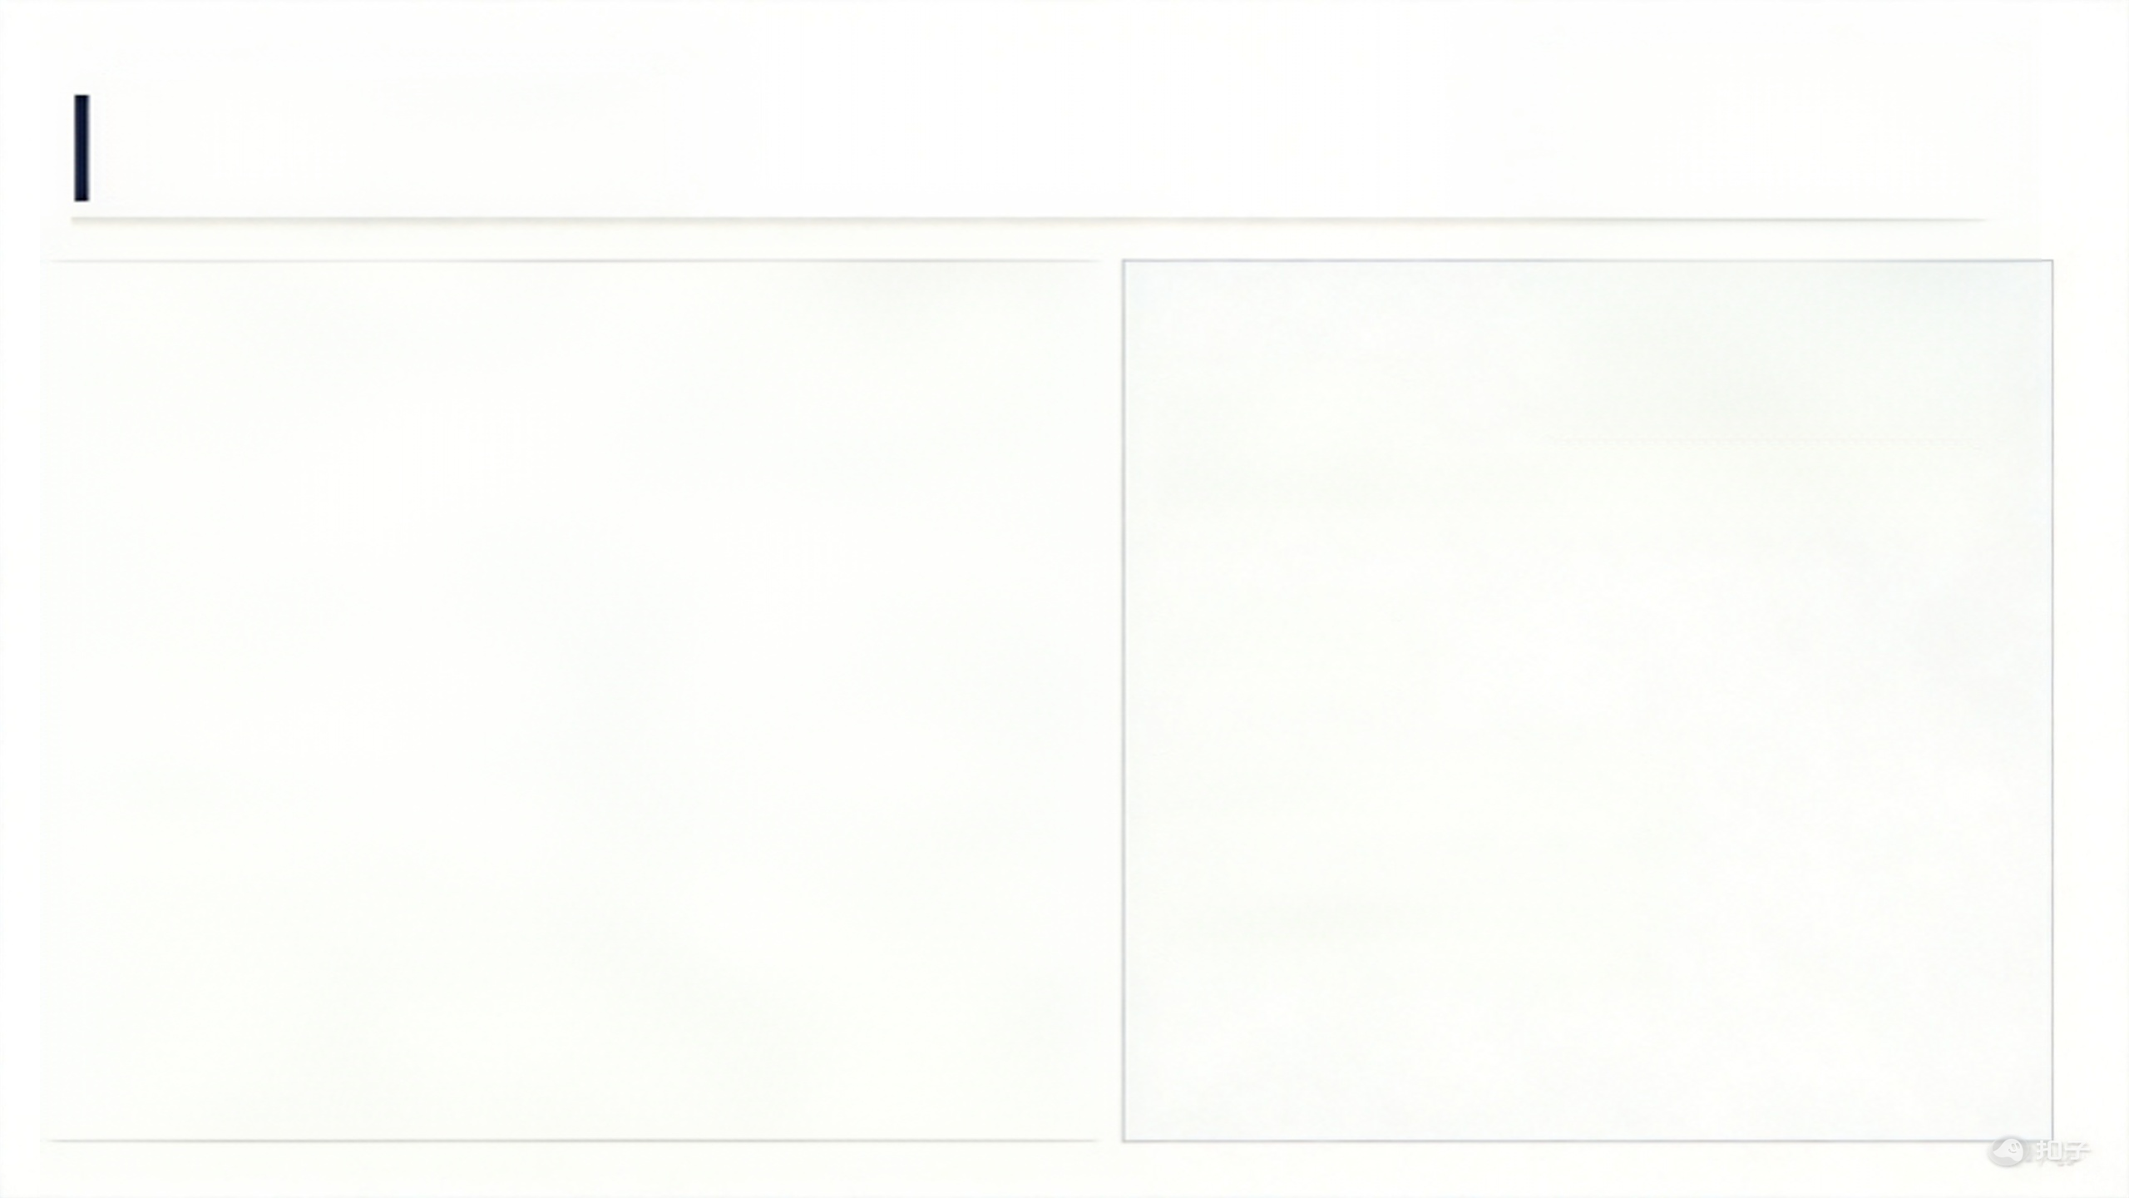
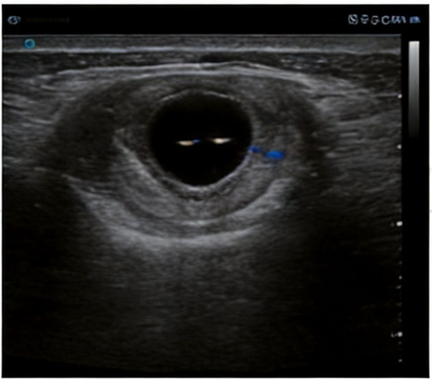
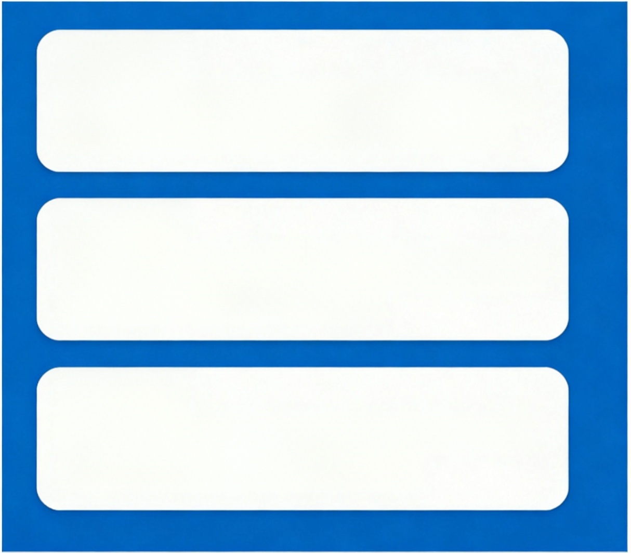
数据集概况
视频规模
5,381个超声视频片段(约5小时10分钟)
时长范围0.12s~25.52s,中位数3.1s
Non-RD
4,879 (正常4,233+PVD 646)
采集设备
RD : 502
Mindray/Zonare ~45%|Philips ~30%|
GE~20%| Sonosite~5%
←黄斑未脱离199
标注流程
3位临床专家独立标注+第4位专家质控
72%训练/8%验证/20%测试
← 黄斑脱离303

Slide 9
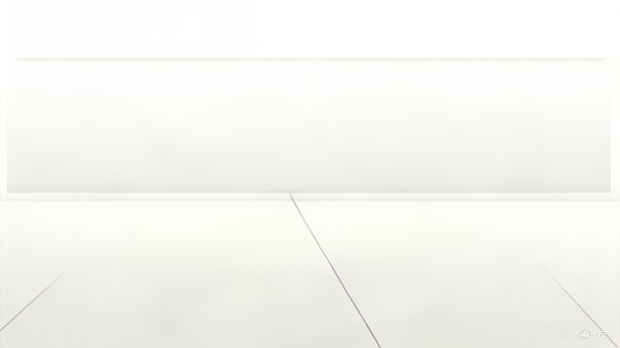
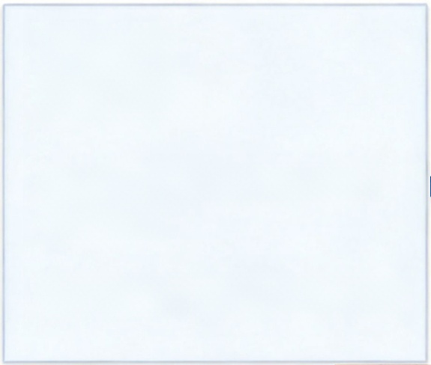
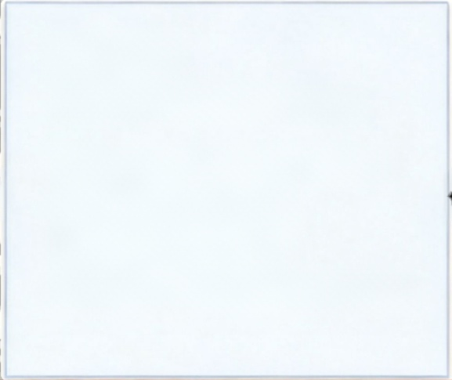
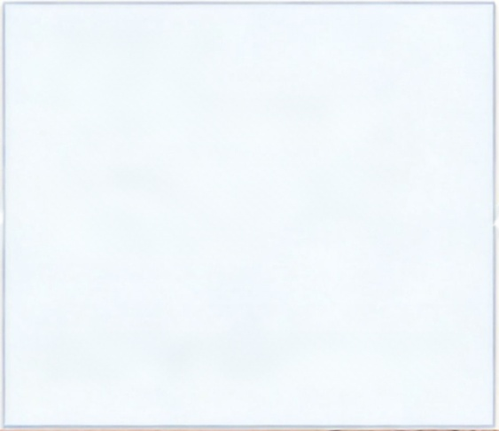
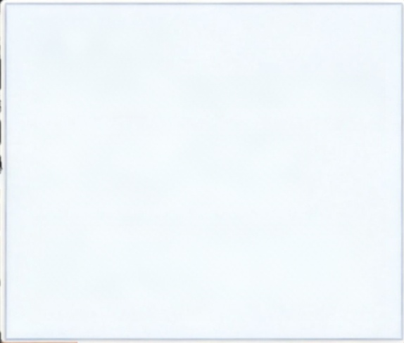



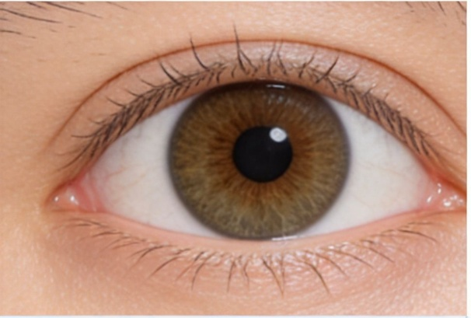
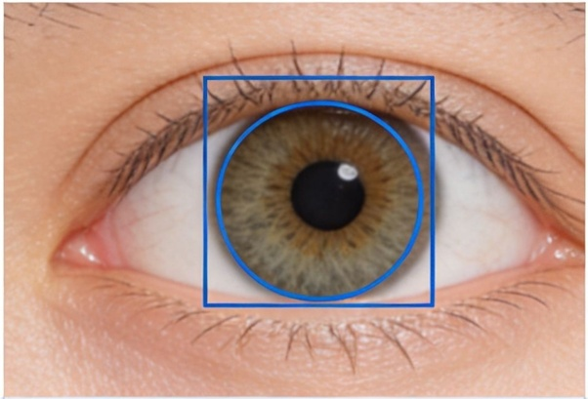
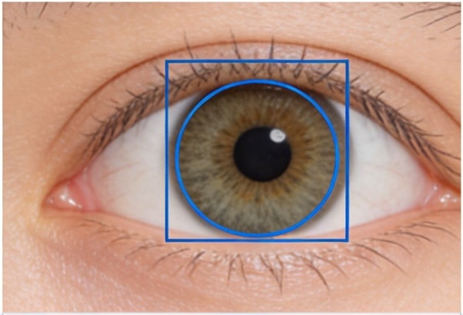
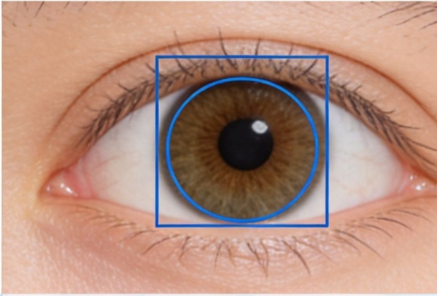
数据预处理流程
步骤1:
步骤2:
步骤3:
步骤4:
「去标识化」
Qpath平台台自动移除
PHI信息
符合HIPAA隐私保护规范
ROI裁剪「ROI裁剪」
YOLOv8检测眼球区域
Precision 0.998,
mAP@50 0.995
取全局最高置信度框裁剪
步骤「16对齐填充」
裁剪尺寸非16倍数日
时黑边填充
「训练预处理」灰度转换
→零填充至正方形
→三线性插值缩放
→强度归一化输出格式
CxDxHxW(96帧/片段)
适配ViT的16x16patch

Slide 10
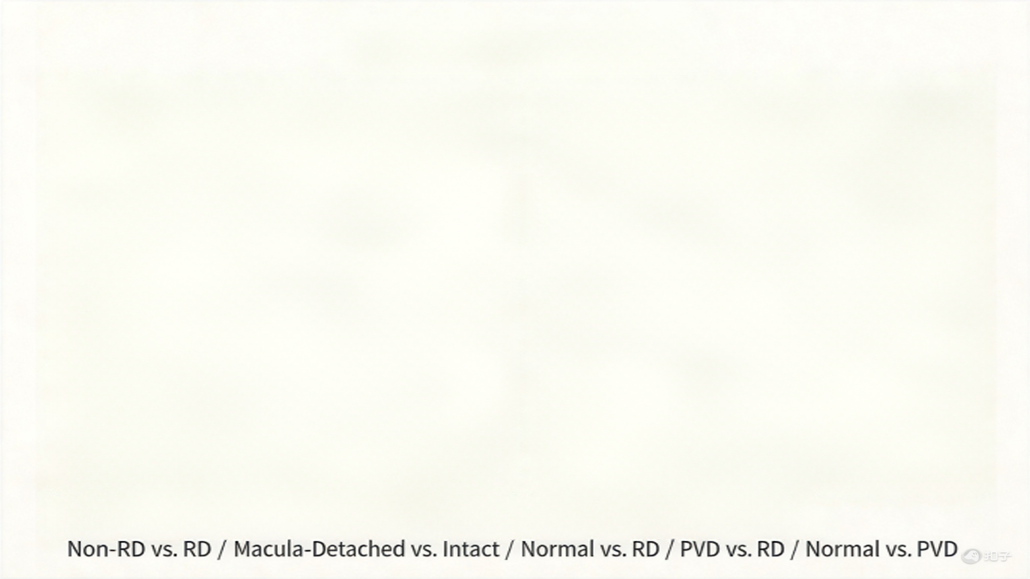
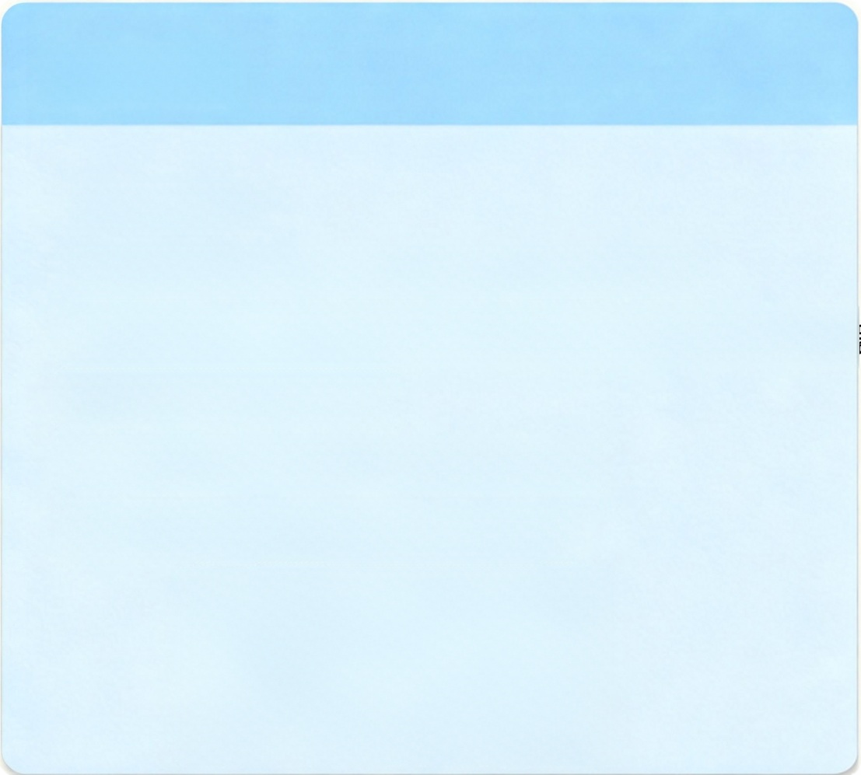

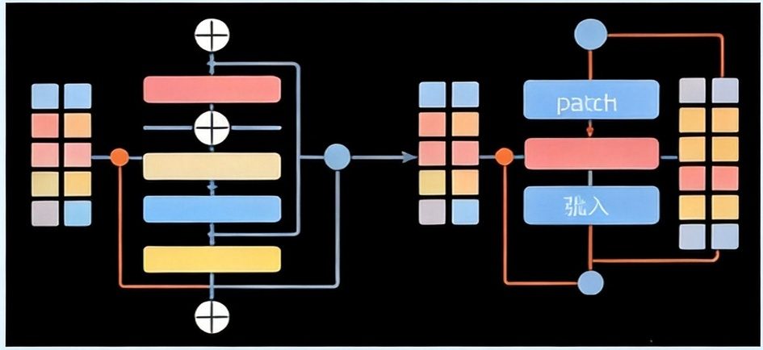
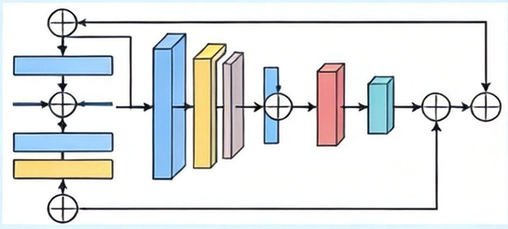
8种时空网络架构
CNN类
Transformer类
3D ResNet : 3D残差网络,最佳RD检测器
3DU-Net : 编码器-解码器+跳跃连接,最佳黄斑分类器
V-Net:体积分割网络
UNet++ : 嵌套U-Net,密集跳跃连接
SENet154 : 挤压-激励注意力网络
Swin-UNETR : Swin Transformer编码器
UNETR : ViT编码器+U-Net解码器
VIT : ViT编码器+U-Net解码器
ViT : 纯Vision Transformer分类器
ViT
Transformer Encoder
5个二分类任务,共训练40个模型(8架构×5任务x5任务)

Slide 11
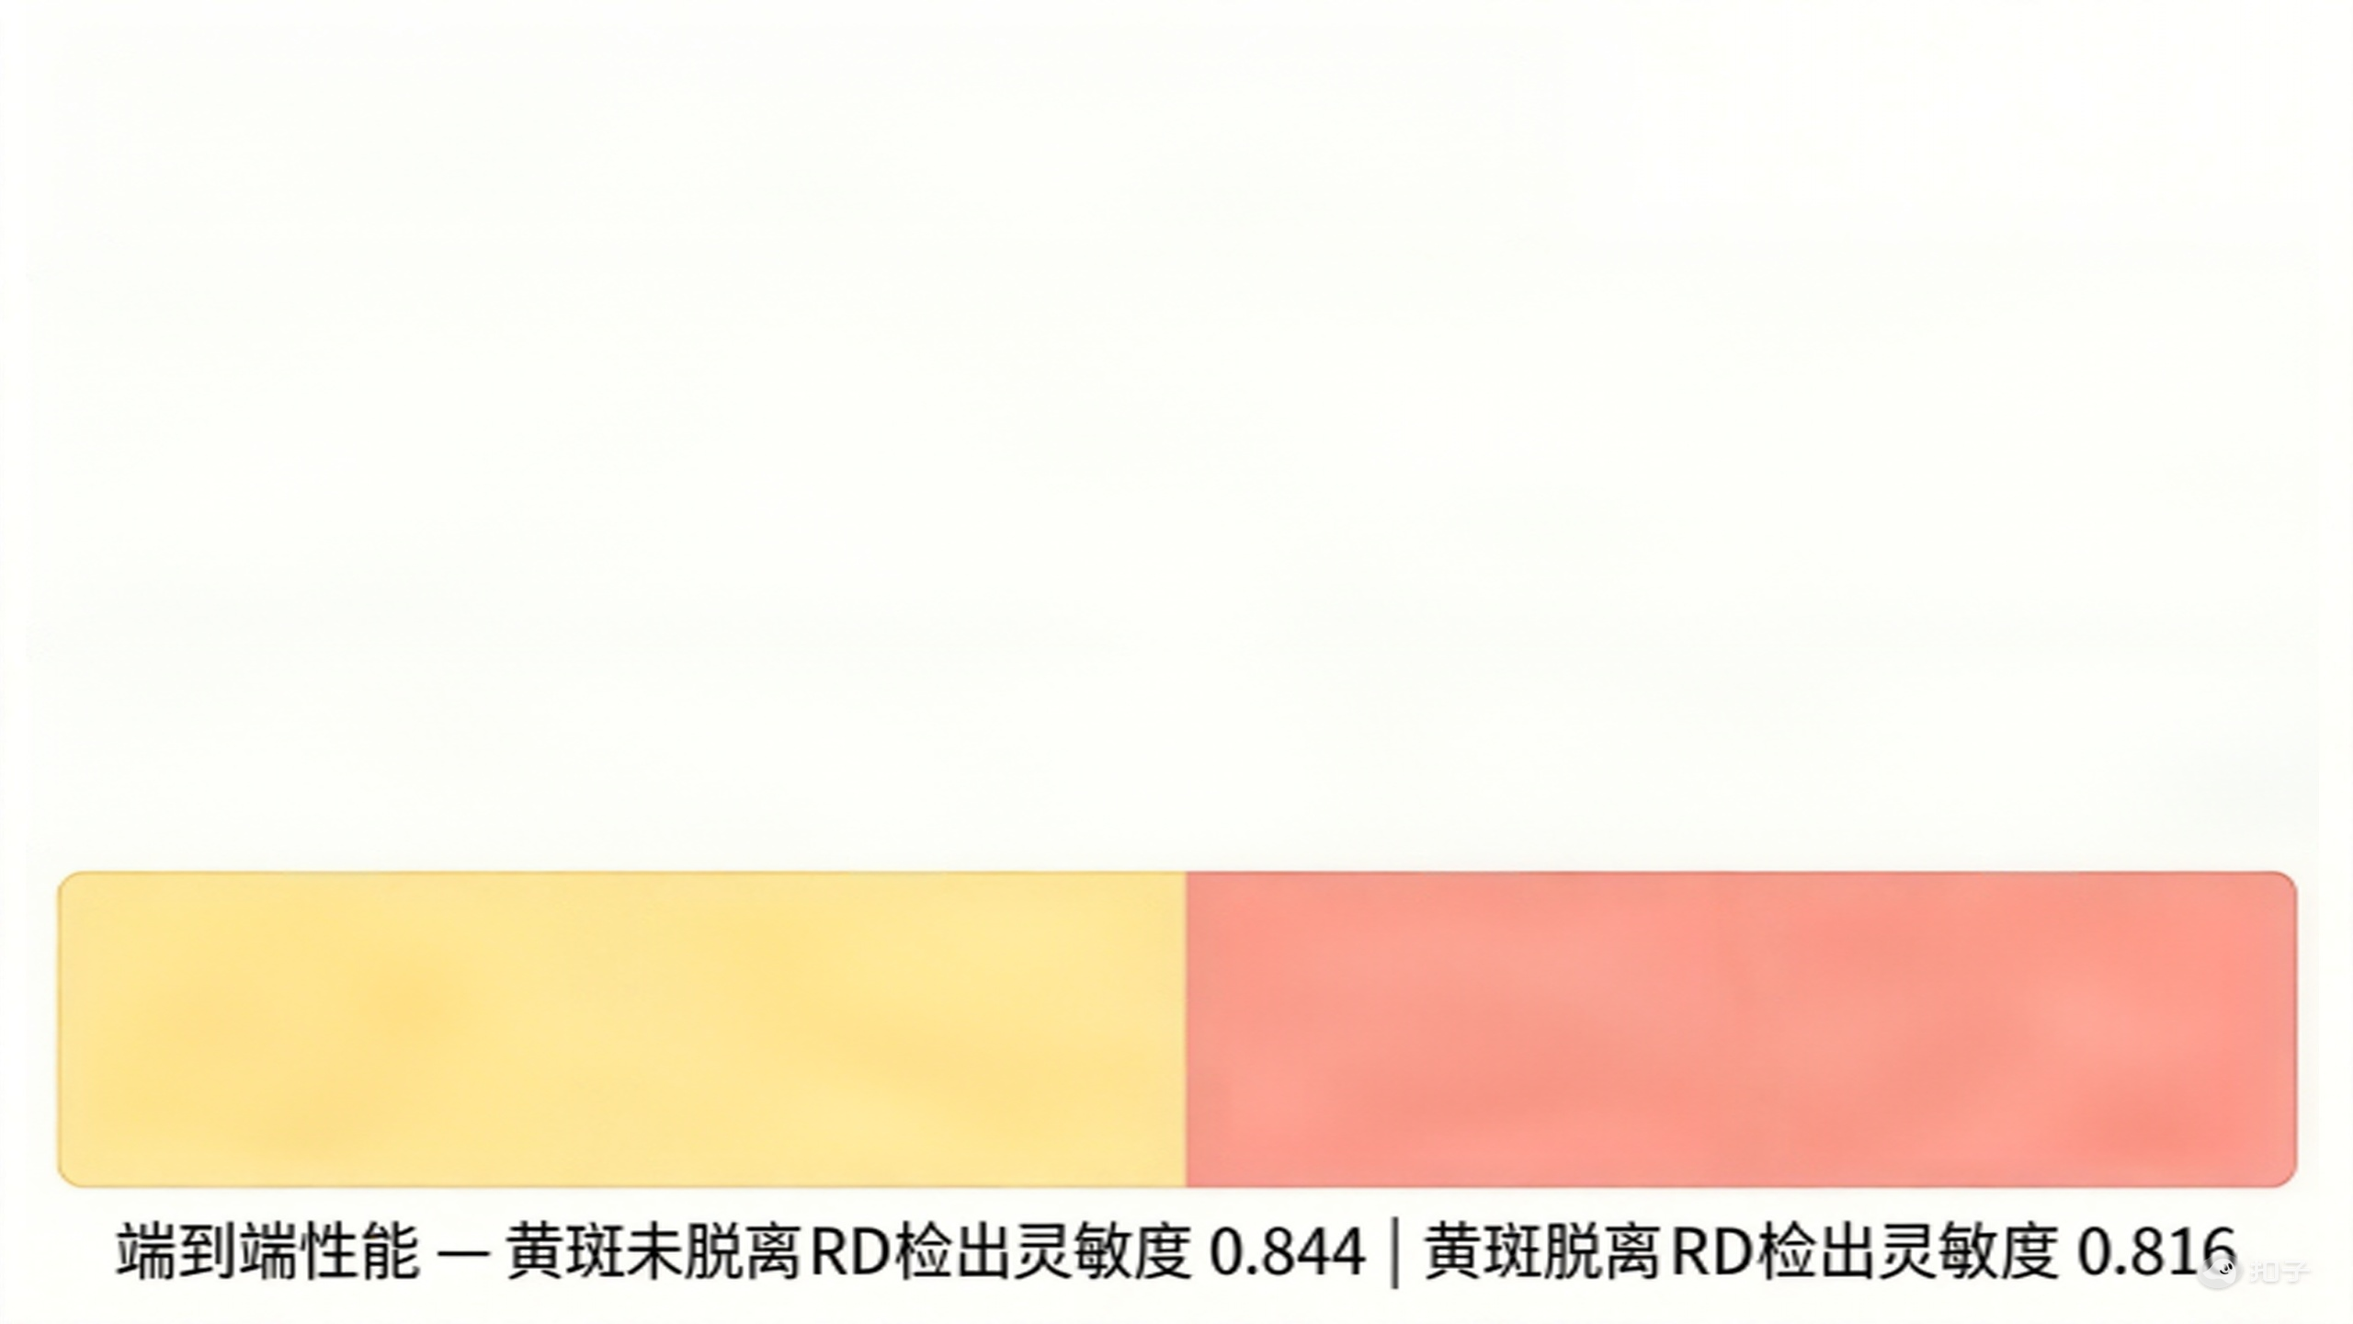
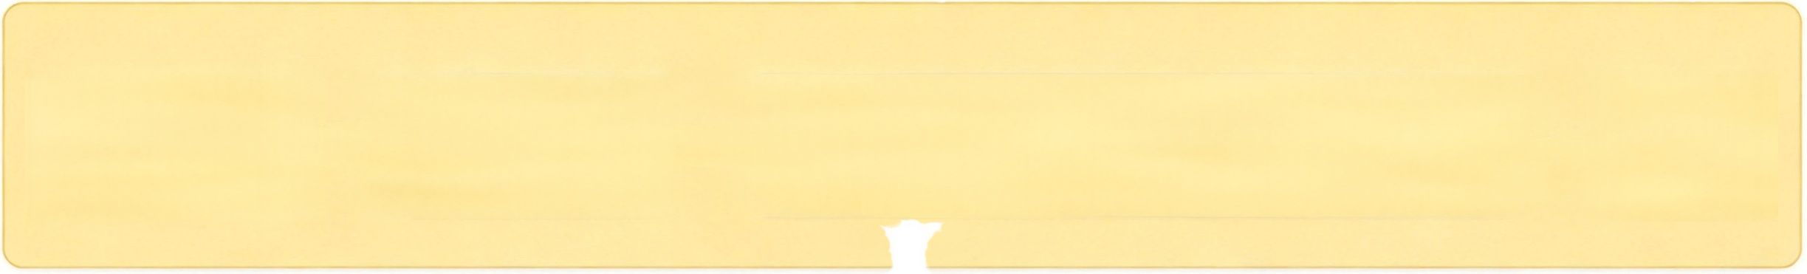
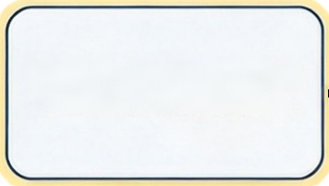
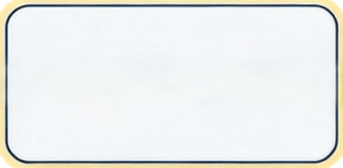
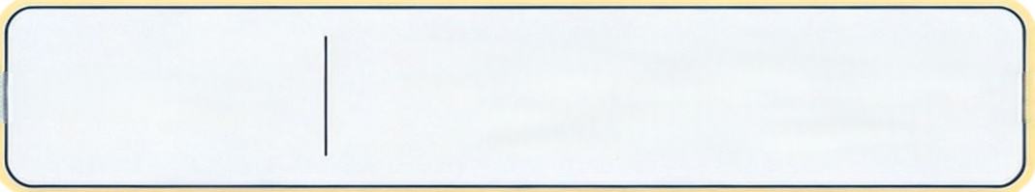
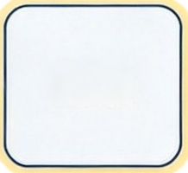








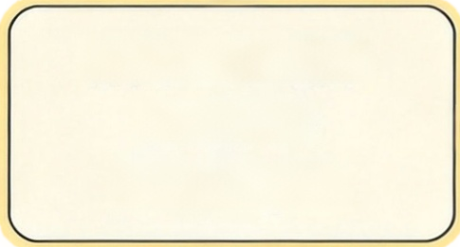
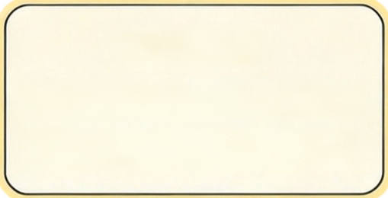
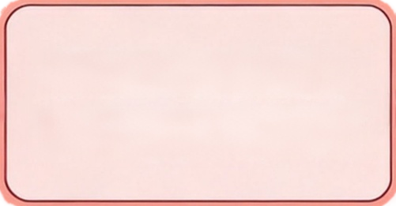
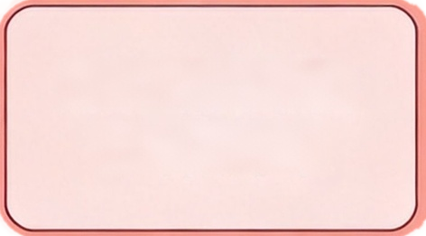



两阶段级联诊断流程
超声视频输入
Sensitivity 0.939 | Specificity
结束
Stage 1:RD检测
3D ResNet
0.978|Accuracy 0.974
Stage2:黄斑状态分类
分支2:RD概率
3DU-Net
分支A:黄斑未脱离
→紧急手术(24h内)
分支B:黄斑脱离
→择期手术
>= 0.5→
进入Stage2
Sensitivity 0.899|Specificity
0.870 |Accuracy 0.882

Slide 12

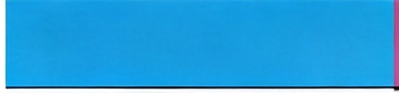
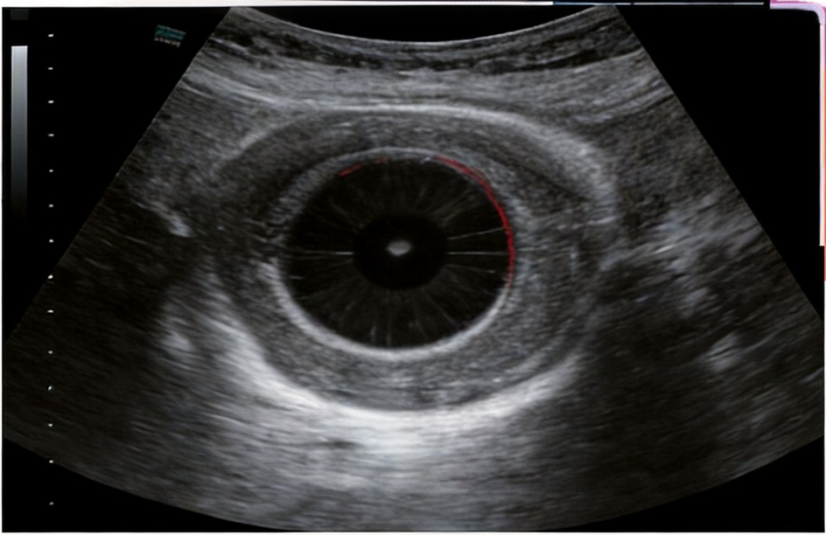
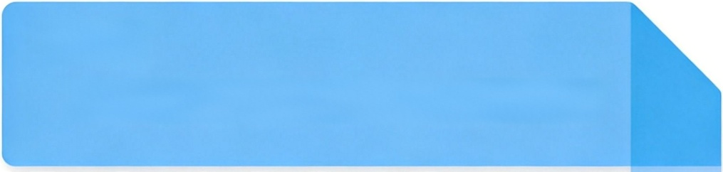
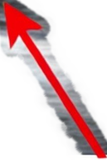
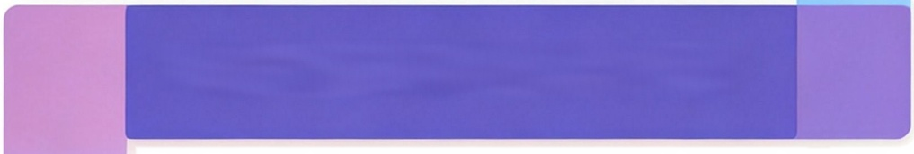
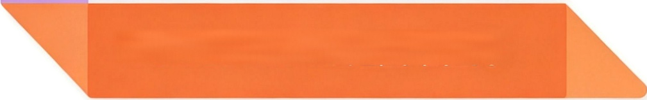
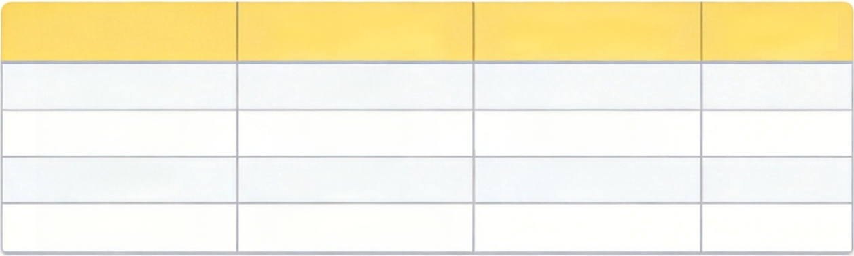
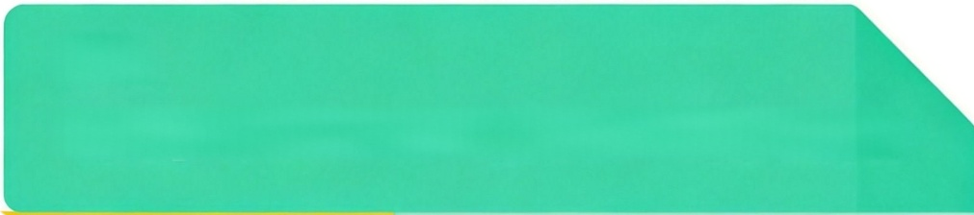

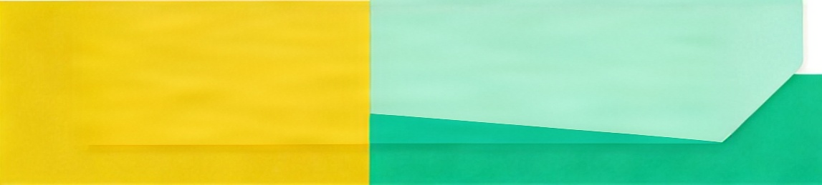
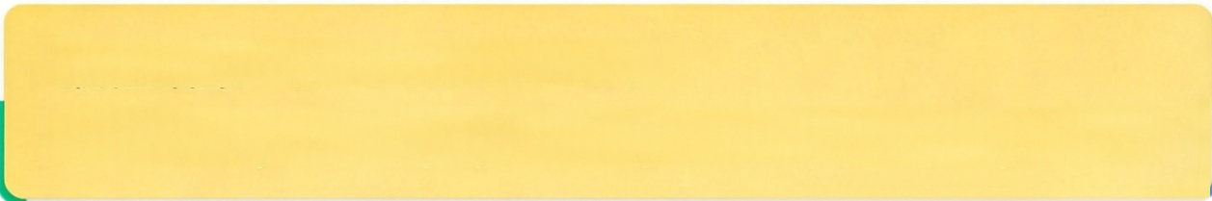
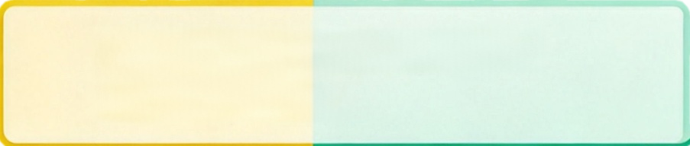
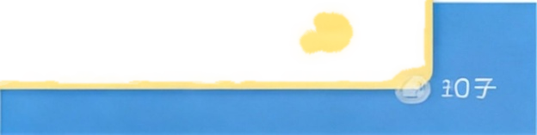
选择性时序池化
「问题」
PVD在较少帧中表现为低回声薄膜
全局平均池化会稀释诊断信号
保留70%段
保留50%段
最佳
Normal vs. PVD是困难任务
r=0.7
r=0.5
r=0.5
r=0.3」
70%
50%
50%
50%
30%
方法
「方法」对backbone输出的D个时序段打分
保留30%段
仅保留得分最高的top-k个段
最佳结果:3D U-Net + r=0.3
Sensitivity 0.807 | Specificity 0.977 | Accuracy 0.955
k = ceil(D * r)

Slide 13
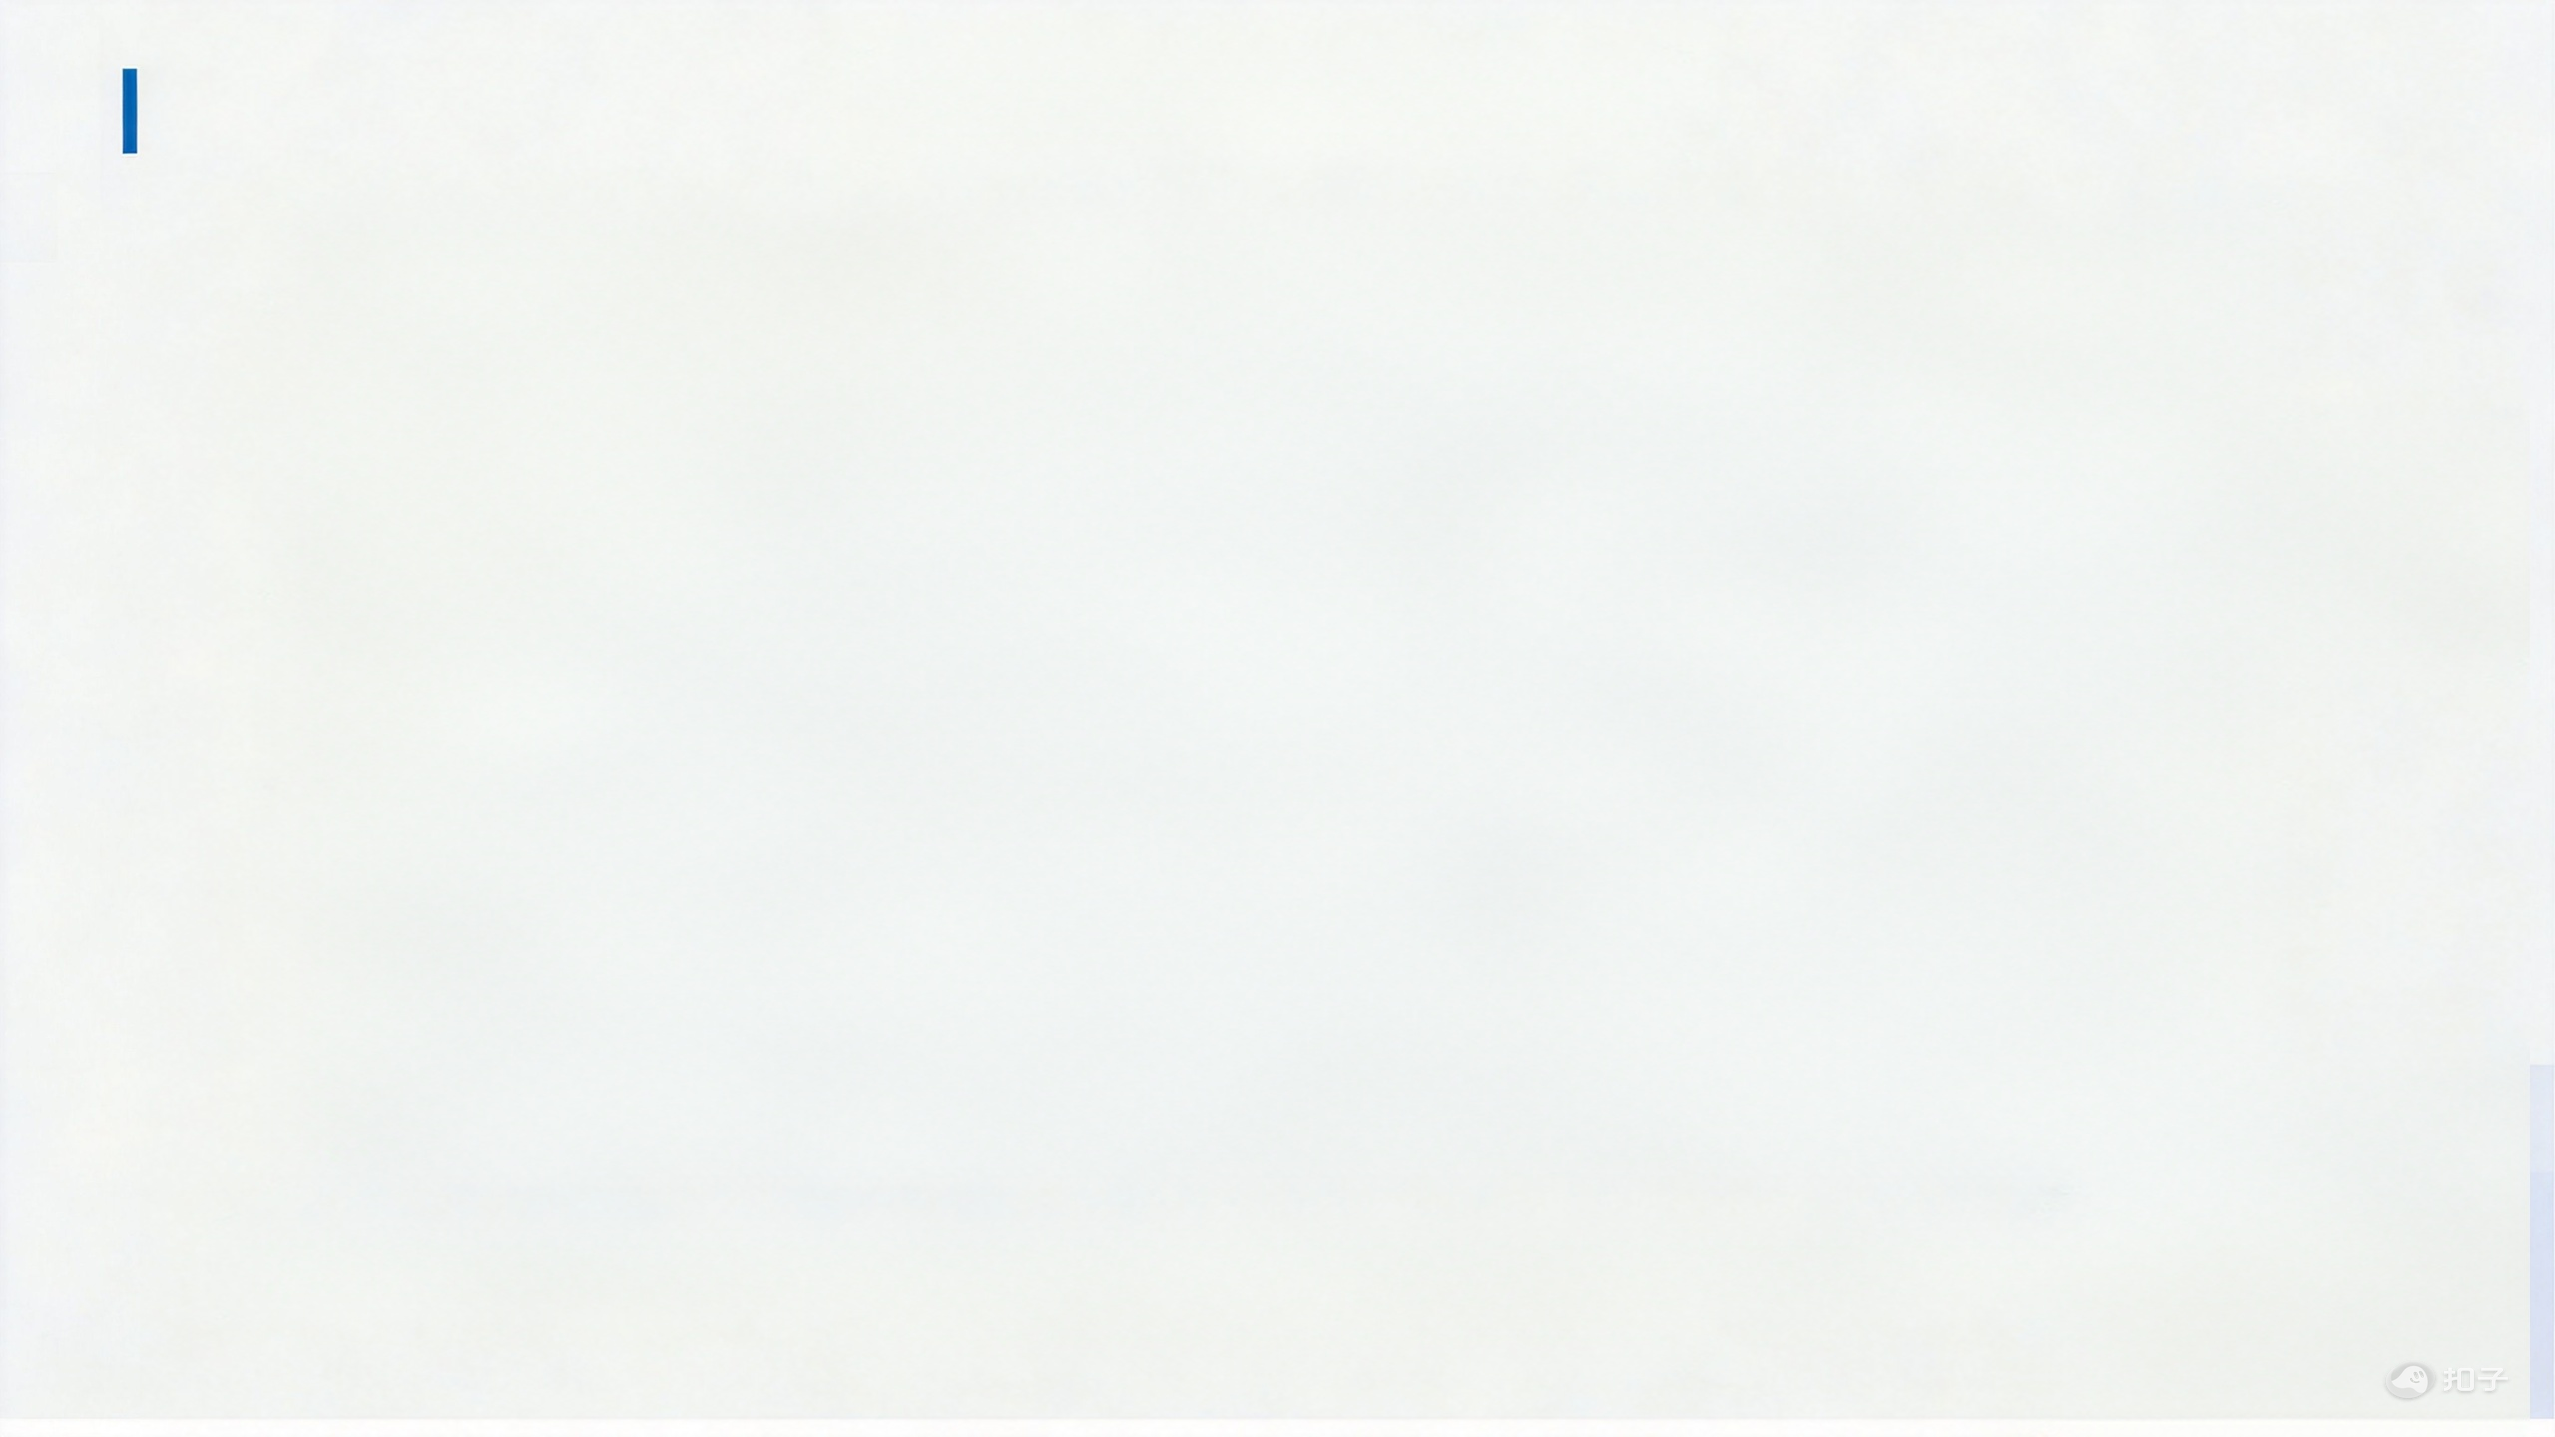
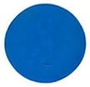
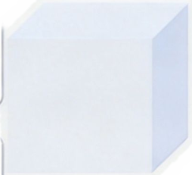
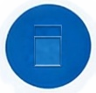






各任务最佳模型汇总
3D ResNet
Sen 0.939
Spe 0.978
Spe 0.978
Acc 0.974
1
Non-RD vs.RD
2
3DU-Net
Sen 0.899
Spe 0.890
Spe 0.870
Acc 0.882
Macula-Detached vs. Intact
3D U-Net
Sen 0.950
Spe 0.996
Spe 0.996
3
Normal vs. RD
Acc 0.991
4
PVD vs. RD
UNet++
Sen 0.921
Sen 0.820
Acc 0.887
Spe 0.860
3D U-Net
Sen 0.807
Spe 0.977
5
Normal vs.PVD
Acc 0.955
训练配置-MONAI+PyTorch Lightning +Hydra | AdamW lr=1.5e-5| BCEWithLogitsLoss
|50 epochs|3xA6000|从零训练

Slide 14


实验与结果分析
Experiments & Analysis
数据集类别分布情况
数据集帧数与帧速率
分布情况
8 / 10

Slide 15
实验与结果分析
Experiments & Analysis
实验设置
数据集：ERDES（5,381个超声视频片段）
输入尺寸：96 × 128 × 128 (D × H × W)
优化器：AdamW，学习率 1.5 × 10⁻⁵
评估指标：Accuracy / Sensitivity / Specificity
训练策略：5折交叉验证，固定随机种子保证可复现
核心结果
任务
最佳模型
灵敏度
特异度
准确率
Non-RD vs RD
3D ResNet
0.939
0.978
0.974
Normal vs RD
3D U-Net
0.950
0.996
0.991
PVD vs RD
UNet++
0.921
0.860
0.887
Macula 判定
3D U-Net
0.899
0.870
0.882
Normal vs PVD
3D U-Net (r=30%)
0.807
0.977
0.955
8 / 10

Slide 16
实验与结果分析
Experiments & Analysis
结果分析
PVD（玻璃体后脱离）识别在各项中表现最弱
原因：PVD具有「高动态、低回声」特性，对瞬时特征捕捉能力要求更高
当前3D CNN在长程时序建模上存在局限
采样策略的启示
选择性采样比例 r 对性能影响显著
Normal vs PVD 中 unet3d 不同 r 的对比：
r=30% 准确率 0.955 > r=100% 准确率
→ 全量视频帧 ≠ 最大信息量
8 / 10

Slide 17
实验与结果分析
Experiments & Analysis
Failure Case
Sampling Analysis
Grad-Cam
8 / 10

Slide 18
实验与结果分析
Experiments & Analysis
Bottleneck Summary
关键区域定位
医学样本少
针对黄斑相对视神经偏移的长程依赖
8 / 10

Slide 19
未来工作
Conclusion & Future Work
数据关键帧选取（对CNN来说选择平均池化还是部分池化，目前手动设定提取比例，考虑引入自注意力机制，可学习的r）
医学样本数量少，video transformer需要训练的数据量大，考虑预训练学习医学领域的普遍特征，（零样本学习，对比学习，自监督预训练）
新架构 mamba SSM (State Space Model，状态空间模型),Selective Mechanism（选择性机制）
进一步区分不同亚组
10 / 10

